Slide 1


Slide 2





Slide 3
GIARDINO DELLE IMPRESE - FIRENZE
II EDIZIONE
dal 2014 a Bologna
2018 >> Firenze
2019 >> Firenze
le edizioni

Slide 4
GIARDINO DELLE IMPRESE - FIRENZE
II EDIZIONE
SCUOLA INFORMALE
di educazione e cultura imprenditoriale
il percorso
SVILUPPO
di idee innovative
CONNESSIONE
tra scuola – università – impresa – istituzioni

Slide 5
GIARDINO DELLE IMPRESE - FIRENZE
II EDIZIONE
OPPORTUNITÀ
strumenti concreti
imparare dagli errori
talento
creatività
idee innovative
per i giovani

Slide 6
GIARDINO DELLE IMPRESE - FIRENZE
II EDIZIONE
COLLEGAMENTO
scuola
università
impresa
istituzioni
per i giovani

Slide 7
GIARDINO DELLE IMPRESE - FIRENZE
II EDIZIONE
ASPIRAZIONI
fiducia
interessi
passioni
energia
stimoli
per i giovani

Slide 8
GIARDINO DELLE IMPRESE - FIRENZE
II EDIZIONE
LAVORO
disoccupazione
cultura imprenditoriale
futuro
per i giovani

Slide 9
GIARDINO DELLE IMPRESE - FIRENZE
II EDIZIONE
APPRENDIMENTO FORMALE
scolastico
perché una SCUOLA INFORMALE?
APPRENDIMENTO INFORMALE
imparare facendo, esperienza, partecipazione attiva, espressione

Slide 10




GIARDINO DELLE IMPRESE - FIRENZE
II EDIZIONE
edizione 2019 - FIRENZE
1°fase
formazione
17 – 28 giugno 2019
2°fase
sviluppo progetti
27 agosto-10 settembre 2019
3°fase
finanziamento
11 settembre 2019
4°fase
accelerazione
settembre-marzo 2019

Slide 11
GIARDINO DELLE IMPRESE - FIRENZE
II EDIZIONE
cultura imprenditoriale
imprenditorialità
innovazione tecnologica
impresa e creatività
...
moduli e insegnamenti

Slide 12
GIARDINO DELLE IMPRESE - FIRENZE
II EDIZIONE
metodologia e project work
design thinking
lean canvas
pitch
proprietà intellettuale
...
moduli e insegnamenti

Slide 13
GIARDINO DELLE IMPRESE - FIRENZE
II EDIZIONE
competenze
soft skill
come lavorare in gruppo
autovalutazione delle competenze
growth mindset
...
moduli e insegnamenti

Slide 14
GIARDINO DELLE IMPRESE - FIRENZE
II EDIZIONE
sostenibilità ambientale
il tema

Slide 15
GIARDINO DELLE IMPRESE - FIRENZE
II EDIZIONE
ACCELERATORE
per idee innovative
da sviluppare
in esperimenti
di imprenditorialità
e poi?

Slide 16
GIARDINO DELLE IMPRESE - FIRENZE
II EDIZIONE
60 studenti di scuola sec. 2°grado della città metropolitana di Firenze
oltre 20 relatori
3 partner scientifici
3 tutor tecnici
5 tutor di processo
i numeri

Slide 17
GIARDINO DELLE IMPRESE - FIRENZE
II EDIZIONE
155 ore totali
80 ore di project work
25 ore di metodologia
22 ore di competenze e cultura imprenditoriale
25 insegnamenti
1 hackathon
finanziamento e percorso formativo ad hoc per i progetti vincitori
i numeri

Slide 18
GIARDINO DELLE IMPRESE - FIRENZE
II EDIZIONE
ragazzi e ragazze ambiziosi, dinamici, con spirito di iniziativa e voglia di mettersi in gioco
classe III e IV
delle scuole secondarie di II grado della Città di Firenze
(licei, istituti tecnici, artistici, professionali, ecc)
NON contano solo i voti
il candidato ideale

Slide 19


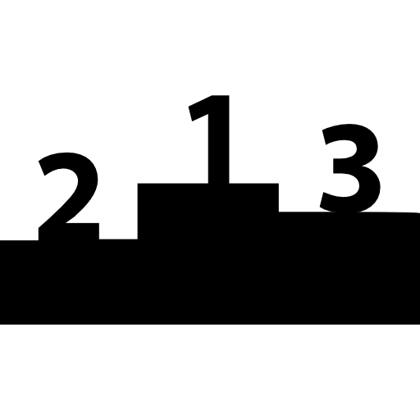
GIARDINO DELLE IMPRESE - FIRENZE
II EDIZIONE
processo di candidatura
1°fase
candidatura
28 marzo > 15 maggio
2°fase
colloquio individuale
> 22 maggio
3°fase
graduatoria
> 24 maggio

Slide 20
GIARDINO DELLE IMPRESE - FIRENZE
II EDIZIONE
processo di candidatura

Slide 21

GIARDINO DELLE IMPRESE - FIRENZE
II EDIZIONE
edizione 2018/2019 > Firenze

Slide 22
GIARDINO DELLE IMPRESE - FIRENZE
II EDIZIONE
g.bariselli@fondazionegolinelli.it
051 0923 218
contatti

